Slide 1
【例】质量m=4kg的物体，与水平地面间的动摩擦因素μ=0.1，沿水平地面向右做直线运动，经过A点时速度为6m/s。物体过A点时开始计时，对物体施加水平恒力F作用，经过0.5s物体向右移动了2.5m到达B点；若t时刻撤去水平恒力F，物体最后停在A的右方3.75m处。g=10m/s²。求：
（1）撤去水平恒力F的时刻t
（2）从物体经过A点到最终停止，水平恒力F做的功W_{F}

Slide 2
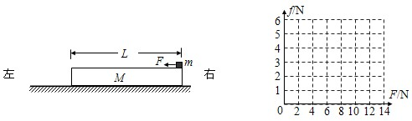
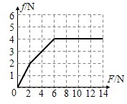
如图，质量M=1kg的木板静止在水平面上，质量m=1kg、大小可以忽略的铁块静止在木板的右端．设最大摩擦力等于滑动摩擦力，已知木板与地面间的动摩擦因数μ₁=0.1，铁块与木板之间的动摩擦因数μ₂=0.4，取g=10m/s²．现给铁块施加一个水平向左的力F． （1）若力F恒为8N，经1s铁块运动到木板的左端．求：木板的长度 （2）若力F从零开始逐渐增加，且木板足够长．试通过分析与计算，在图中作出铁块受到的摩擦力f随力F大小变化的图象．
L=1m

Slide 3
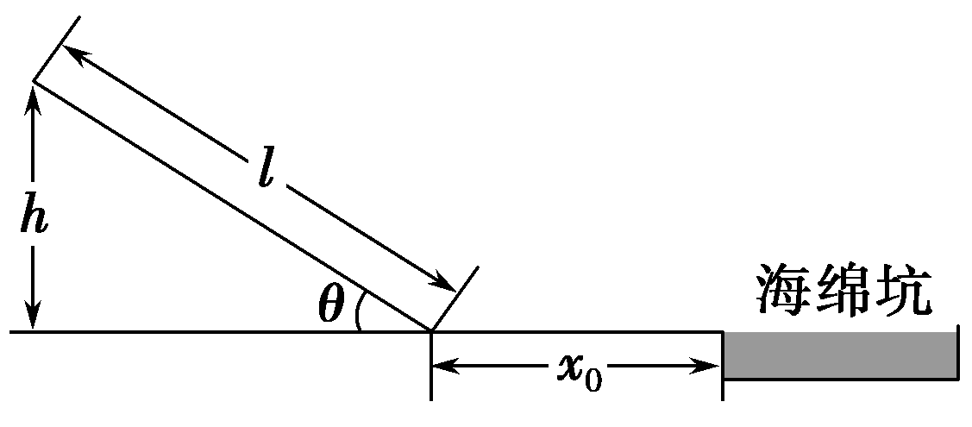
某电视台闯关竞技节目的第一关是雪滑梯，其结构可以简化为下图模型。雪滑梯顶点距地面高h=15 m，滑梯斜面部分长l=25 m，在水平部分距离斜道底端为x₀=20 m处有一海绵坑。比赛时参赛运动员乘坐一质量为M的雪轮胎从赛道顶端滑下，在水平雪道上翻离雪轮胎滑向海绵坑，运动员停在距离海绵坑1 m范围内算过关。已知雪轮胎与雪道间的动摩擦因素μ₁=0.3，运动员与雪道间的动摩擦因素μ₂=0.8，假设运动员离开雪轮胎的时间不计，运动员落到雪道上时的水平速度不变。求质量为m的运动员（可视为质点）在水平雪道上的什么区域离开雪轮胎才能闯关成功。
7.6m~6m

Slide 4
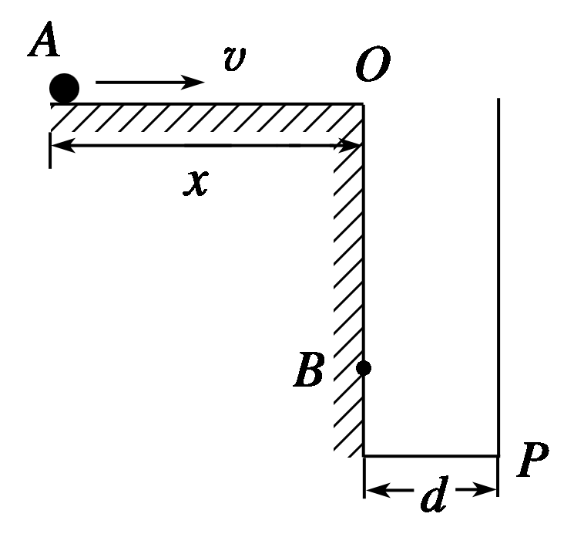
【例】如图所示，为一同学制作的研究平抛运动的装置，其中水平台AO长x＝0.70 m，长方体薄壁槽紧贴O点竖直放置，槽宽d＝0.10 m，高h＝1.25 m．现有一弹性小球从平台上A点水平射出．已知小球与平台间的阻力为其重力的0.1倍，重力加速度取g＝10 m/s².
(1)为使小球能射入槽中，求小球的最小出射速度；
(2)若要保证小球不碰槽壁且恰能落到槽底上的P点，求小球在平台上运动的时间；
(3)若小球碰壁后能立即原速率反弹，为使小球能击中O点正下方槽壁上的B点，h_{OB}＝0.80 m，求小球入射速度所有可能的值．

